Slide 1


ФГБОУ ВО «Курский государственный
медицинский университет» Минздрава России
Итоги приема в КГМУ по образовательным программам высшего образования – программам ординатуры
И.Г. Комиссинская
проректор по непрерывному образованию
и международному сотрудничеству,
д-р фарм. наук, профессор
Notes:
1

Slide 3
7. Организация осуществляет прием по следующим условиям поступления на обучение (далее - условия поступления) с проведением отдельного конкурса по каждой совокупности этих условий:
раздельно по программам ординатуры в зависимости от специальности;
раздельно в рамках контрольных цифр и по договорам об оказании платных образовательных услуг;
раздельно на места в пределах целевой квоты и на места в рамках контрольных цифр за вычетом целевой квоты (далее - основные места в рамках контрольных цифр).
«ПОРЯДОК ПРИЕМА НА ОБУЧЕНИЕ ПО ОБРАЗОВАТЕЛЬНЫМ ПРОГРАММАМ ВЫСШЕГО ОБРАЗОВАНИЯ - ПРОГРАММАМ ОРДИНАТУРЫ»
Утвержден Приказом Минздрава России от 07.06.2017 № 212н

Slide 4
IV. Вступительное испытание
30. Вступительное испытание проводится в форме тестирования (далее - тестирование).
31. Тестирование проводится с использованием тестовых заданий, комплектуемых автоматически путем случайной выборки 60 тестовых заданий из Единой базы оценочных средств, формируемой Министерством здравоохранения Российской Федерации…
«ПОРЯДОК ПРИЕМА НА ОБУЧЕНИЕ ПО ОБРАЗОВАТЕЛЬНЫМ ПРОГРАММАМ ВЫСШЕГО ОБРАЗОВАНИЯ - ПРОГРАММАМ ОРДИНАТУРЫ»
Утвержден Приказом Минздрава России от 07.06.2017 № 212н

Slide 5
IV. Вступительное испытание
…33. При приеме на обучение на 2017/18 учебный год:
в качестве результатов тестирования учитываются результаты тестирования, проводимого в рамках процедуры аккредитации специалиста, предусмотренной абзацем вторым пункта 4 Положения об аккредитации специалистов <14>. Учет результатов тестирования осуществляется в баллах в соответствии с пунктом 32 Порядка;
поступающие, не подлежащие аккредитации специалиста в 2017 году <15>, проходят тестирование, проводимое в рамках процедуры первичной аккредитации специалиста, без прохождения последующих этапов указанной аккредитации.
«ПОРЯДОК ПРИЕМА НА ОБУЧЕНИЕ ПО ОБРАЗОВАТЕЛЬНЫМ ПРОГРАММАМ ВЫСШЕГО ОБРАЗОВАНИЯ - ПРОГРАММАМ ОРДИНАТУРЫ»
Утвержден Приказом Минздрава России от 07.06.2017 № 212н

Slide 6
Учет индивидуальных достижений поступающих при приеме на обучение
Стипендиаты Президента Российской Федерации, Правительства Российской Федерации (если назначение стипендии осуществлялось в период получения высшего медицинского или высшего фармацевтического образования) | - | 100 баллов
Стипендиаты именных стипендий (если назначение стипендии осуществлялось в период получения высшего медицинского или высшего фармацевтического образования) | - | 50 баллов
Документ установленного образца с отличием | - | 100 баллов
Общий стаж работы в должностях медицинских и (или) фармацевтических работников в период с зачисления на обучение по программам высшего медицинского или высшего фармацевтического образования, подтвержденный в порядке, установленном трудовым законодательством Российской Федерации:
- менее трех лет | - | 50 баллов
- три года и более | - | 80 баллов
- стаж работы в медицинских организациях, расположенных в сельских населенных пунктах либо рабочих поселках, либо поселках городского типа, от одного года | - | 60 баллов за 1-й год + 5 баллов за последующие годы

Slide 7


Slide 8
Иные индивидуальные достижения, установленные Правилами приема (КГМУ): суммарно не более 50 баллов
Средний балл приложения к диплому о высшем образовании (далее – СБ), преобразованный в баллы индивидуальных достижений согласно формуле: Баллы индивидуальных достижений = (СБ-2)*10 (при СБ не менее 4,0) | - | от 20 до 30 баллов
Публикация в индексируемых в международных базах цитирования WebofScience и Scopus, а также в специализированных профессиональных базах данных PubMed | - | 10 баллов за каждую публикацию
Публикация в изданиях, входящих в перечень рецензируемых научных изданий, рекомендованных ВАК для публикации основных научных результатов диссертаций, а также авторские свидетельства на изобретения, патенты | - | 5 баллов за каждую публикацию
Дипломная работа, соответствующая специальности ординатуры, защищенная с оценкой «отлично» | - | 4 балла
Статья, тезисы докладов, опубликованные в материалах международных или всероссийских симпозиумов, конференций, семинаров | - | 3 балла за каждую публикацию
Диплом победителя международных и всероссийских научных конкурсов, олимпиад, тематика которых соответствует специальности ординатуры. | - | 2 балла за каждый диплом

Slide 9
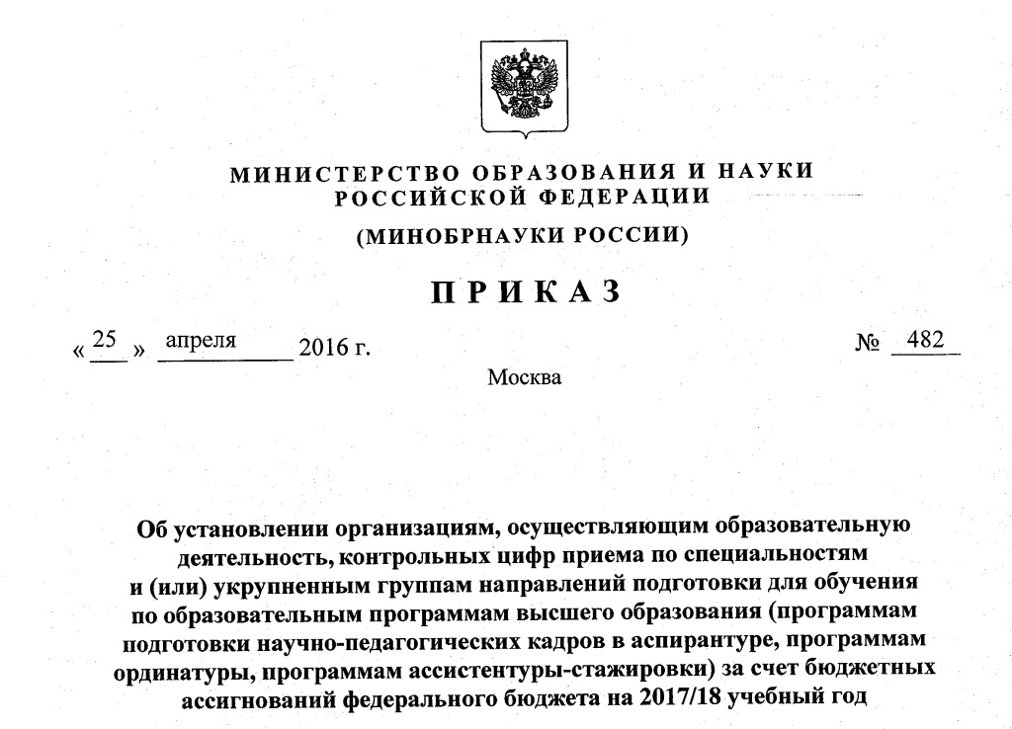

Slide 10
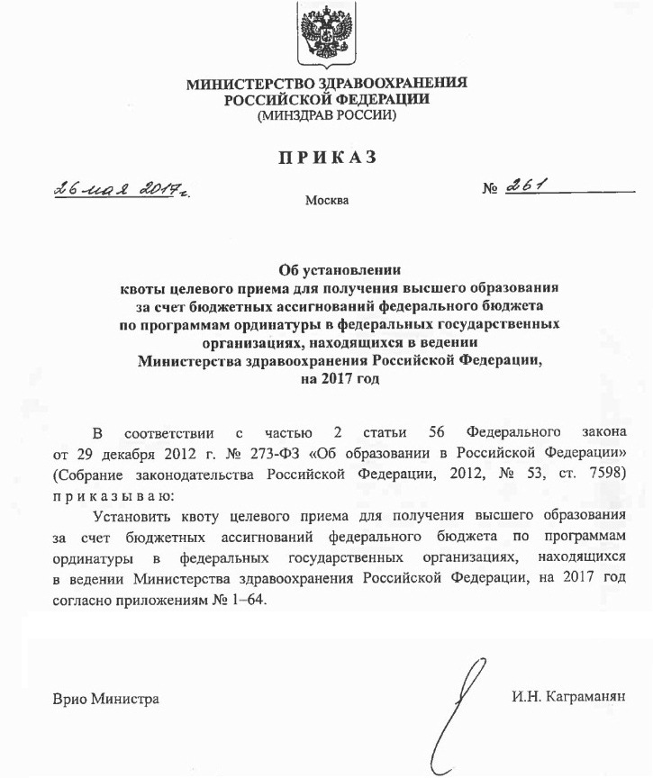

Slide 11
Приложение № 17
к приказу Минздрава России от 26.05.2017 № 261
КВОТА
ЦЕЛЕВОГО ПРИЕМА ДЛЯ ПОЛУЧЕНИЯ ВЫСШЕГО ОБРАЗОВАНИЯ ПО ПРОГРАММАМ ОРДИНАТУРЫ
ЗА СЧЕТ БЮДЖЕТНЫХ АССИГНОВАНИЙ ФЕДЕРАЛЬНОГО БЮДЖЕТА
В ФГБОУ ВО КГМУ МИНЗДРАВА РОССИИ
Код | Наименование специальности | КЦП 2017 | Квота целевого приема | Субъект РФ, федеральный орган исполнительной власти, организация | Доля %
27 специальностей Всего |  | 93 | 84 |  | 90
310801 | 1. Акушерство и гинекология | 5 | 5 | Курская обл.
310826 | 2. Аллергология и иммунология | 1 | 0
310802 | 3. Анестезиология-реаниматология | 12 | 12 | Курская обл.
310828 | 4. Гастроэнтерология | 2 | 1 | Курская обл.
 |  |  | 1 | ФМБА России
310816 | 5. Детская хирургия | 3 | 1 | Брянская обл.
 |  |  | 2 | Курская обл.
310835 | 6. Инфекционные болезни | 2 | 1 | Брянская обл.
 |  |  | 1 | Курская обл.
310836 | 7. Кардиология | 4 | 3 | Курская обл.
 |  |  | 1 | Липецкая обл.
310837 | 8. Клиническая фармакология | 2 | 0
310839 | 9. Лечебная физкультура и спортивная медицина | 1 | 0
310842 | 10. Неврология | 6 | 6 | Курская обл.
Курская обл. – 63 (75,0%) Белгородская обл. – 3 (3,6%)
Брянская обл. – 9 (10,7%) Орловская обл. – 3 (3,6%)
Липецкая обл. – 4 (4,7%) ФМБА – 2 (2,4%)

Slide 12
Приложение № 17
к приказу Минздрава России от 26.05.2017 № 261
КВОТА
ЦЕЛЕВОГО ПРИЕМА ДЛЯ ПОЛУЧЕНИЯ ВЫСШЕГО ОБРАЗОВАНИЯ ПО ПРОГРАММАМ ОРДИНАТУРЫ
ЗА СЧЕТ БЮДЖЕТНЫХ АССИГНОВАНИЙ ФЕДЕРАЛЬНОГО БЮДЖЕТА
В ФГБОУ ВО КГМУ МИНЗДРАВА РОССИИ
Код | Наименование специальности | КЦП 2017 | Квота целевого приема | Субъект РФ, федеральный орган исполнительной власти, организация | Доля %
27 специальностей Всего |  | 93 | 84 |  | 90
310856 | 11. Нейрохирургия | 2 | 1 | Орловская обл.
310854 | 12. Общая врачебная практика (семейная медицина) | 3 | 2 | Белгородская обл.
 |  |  | 1 | Курская обл.
310857 | 13. Онкология | 4 | 1 | Белгородская обл.
 |  |  | 2 | Брянская обл.
 |  |  | 1 | Орловская обл.
310858 | 14. Оториноларингология | 3 | 1 | Брянская обл.
 |  |  | 2 | Курская обл.
310859 | 15. Офтальмология | 3 | 3 | Курская обл.
310807 | 16. Патологическая анатомия | 1 | 1 | Брянская обл.
310820 | 17. Психиатрия | 3 | 3 | Курская обл.
310821 | 18. Психиатрия-наркология | 2 | 2 | Курская обл.
310845 | 19. Пульмонология | 2 | 0
Курская обл. – 63 (75,0%) Белгородская обл. – 3 (3,6%)
Брянская обл. – 9 (10,7%) Орловская обл. – 3 (3,6%)
Липецкая обл. – 4 (4,7%) ФМБА – 2 (2,4%)

Slide 13
Приложение № 17
к приказу Минздрава России от 26.05.2017 № 261
КВОТА
ЦЕЛЕВОГО ПРИЕМА ДЛЯ ПОЛУЧЕНИЯ ВЫСШЕГО ОБРАЗОВАНИЯ ПО ПРОГРАММАМ ОРДИНАТУРЫ
ЗА СЧЕТ БЮДЖЕТНЫХ АССИГНОВАНИЙ ФЕДЕРАЛЬНОГО БЮДЖЕТА
В ФГБОУ ВО КГМУ МИНЗДРАВА РОССИИ
Код | Наименование специальности | КЦП 2017 | Квота целевого приема | Субъект РФ, федеральный орган исполнительной власти, организация | Доля %
27 специальностей Всего |  | 93 | 84 |  | 90
310809 | 20. Рентгенология | 6 | 1 | Брянская обл.
 |  |  | 4 | Курская обл.
 |  |  | 1 | Липецкая обл.
310863 | 21. Сердечно-сосудистая хирургия | 1 | 1 | Брянская обл.
310810 | 22. Судебно-медицинская экспертиза | 2 | 2 | Курская обл.
310865 | 23. Торакальная хирургия | 2 | 0
310866 | 24. Травматология и ортопедия | 6 | 3 | Курская обл.
 |  |  | 1 | Липецкая обл.
 |  |  | 1 | Орловская обл.
 |  |  | 1 | ФМБА России
310868 | 25. Урология | 2 | 2 | Курская обл.
310867 | 26. Хирургия | 11 | 1 | Брянская обл.
 |  |  | 9 | Курская обл.
 |  |  | 1 | Липецкая обл.
310853 | 27. Эндокринология | 2 | 2 | Курская обл.
Курская обл. – 63 (75,0%) Белгородская обл. – 3 (3,6%)
Брянская обл. – 9 (10,7%) Орловская обл. – 3 (3,6%)
Липецкая обл. – 4 (4,7%) ФМБА – 2 (2,4%)

Slide 14
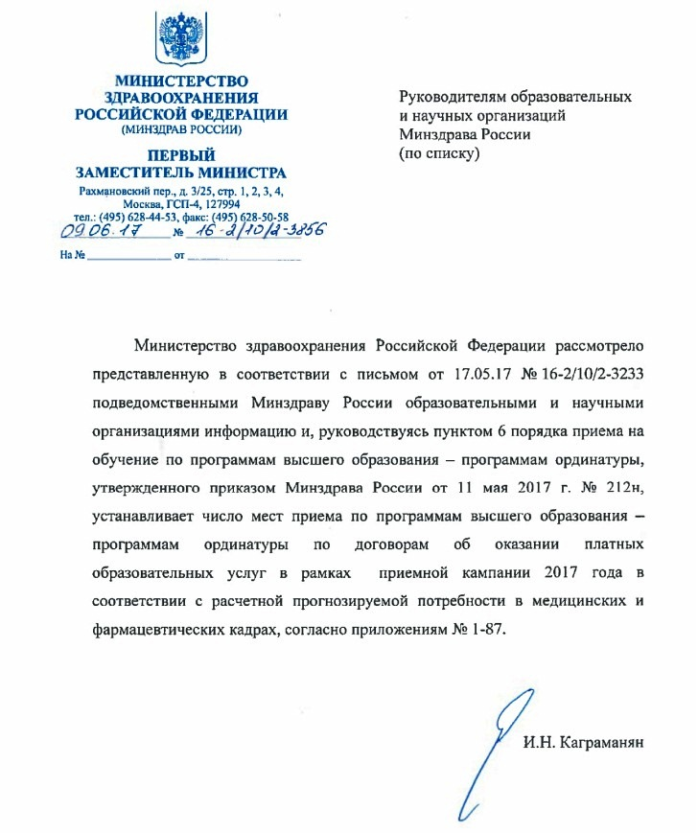

Slide 15
Приложение № 17
Федеральное государственное бюджетное образовательное учреждение высшего профессионального образования «Курский государственный медицинский университет» Министерства здравоохранения Российской Федерации
Код спец-ти | Наименование специальности | Контрольные цифры приема на 2017/18 уч. г. | Установленное число мест приема по программам ВО – программам ординатуры по договорам об оказании платных образовательных услуг на 2017 г.
Всего |  | 93 | 245+8=253
310801 | 1. Акушерство и гинекология | 5 | 10
310826 | 2. Аллергология и иммунология | 1 | 1
310802 | 3. Анестезиология-реаниматология | 12 | 15+2=17
310828 | 4. Гастроэнтерология | 2 | 2
310832 | 5. Дерматовенерология |  | 3
310816 | 6. Детская хирургия | 3 | 3
310835 | 7. Инфекционные болезни | 2 | 3
310836 | 8. Кардиология | 4 | 11
310837 | 9. Клиническая фармакология | 2 | 5
310839 | 10. Лечебная физкультура и спортивная медицина | 1 | 2
310842 | 11. Неврология | 6 | 15
310856 | 12. Нейрохирургия | 2 | 2
310854 | 13. Общая врачебная практика (семейная медицина) | 3 | 15
310857 | 14. Онкология | 4 | 4
310858 | 15. Оториноларингология | 3 | 4
310859 | 16. Офтальмология | 3 | 3
310807 | 17. Патологическая анатомия | 1 | 10
1 – КЦП (целев. + основн.) + платно: 1 спец. *3 = 3 (нейрохирургия)
21 – КЦП (целевые) + платно: 21 спец. *2 = 42
5 – КЦП (основные) + платно: 5 спец. *2 = 10 (аллерг.; клин. фарм.; ЛФК; пульм.; торак. хир.)
5 – платно: 5 спец. *1 = 5 (дермат.; педиатр.; стомат.; терап.; фтизиатр.)
                32 60

Slide 16
Приложение № 17
Федеральное государственное бюджетное образовательное учреждение высшего профессионального образования «Курский государственный медицинский университет» Министерства здравоохранения Российской Федерации
Код спец-ти | Наименование специальности | Контрольные цифры приема на 2017/18 уч. г. | Установленное число мест приема по программам ВО – программам ординатуры по договорам об оказании платных образовательных услуг на 2017 г.
Всего |  | 93 | 245+8=253
310819 | 18. Педиатрия |  | 20
310820 | 19. Психиатрия | 3 | 10
310821 | 20. Психиатрия-наркология | 2 | 5
310845 | 21. Пульмонология | 2 | 2
310809 | 22. Рентгенология | 6 | 5+5=10
310863 | 23. Сердечно-сосудистая хирургия | 1 | 5
310872 | 24. Стоматология общей практики |  | 32
310810 | 25. Судебно-медицинская экспертиза | 2 | 1
310849 | 26. Терапия |  | 20
310865 | 27. Торакальная хирургия | 2 | 2
310866 | 28. Травматология и ортопедия | 6 | 6+1=7
310868 | 29. Урология | 2 | 2
310851 | 30. Фтизиатрия |  | 5
310869 | 31. Челюстно-лицевая хирургия |  | 0
310867 | 32. Хирургия | 11 | 15
310853 | 33. Эндокринология | 2 | 7
1 – КЦП (целев. + основн.) + платно: 1 спец. *3 = 3 (нейрохирургия)
21 – КЦП (целевые) + платно: 21 спец. *2 = 42
5 – КЦП (основные) + платно: 5 спец. *2 = 10 (аллерг.; клин. фарм.; ЛФК; пульм.; торак. хир.)
5 – платно: 5 спец. *1 = 5 (дермат.; педиатр.; стомат.; терап.; фтизиатр.)
                32 60

Slide 17
СВЕДЕНИЯ О ПРИЕМЕ
ПО ПРОГРАММАМ ОРДИНАТУРЫ (2017)
Код и наименование специальности | План приема |  |  |  | Количество поданных заявлений |  |  |  | Количество зачисленных
 | КЦП (бюд-жет) | Целе-вая квота | Основ-ные места | Плат-ная форма | КЦП (бюд-жет) | Целе-вая квота | Основ-ные места | Плат-ная форма | КЦП (бюд-жет) | Целе-вая квота | Основ-ные места | Плат-ная форма
ИТОГО (-27) | 93 | 84 | 9 | 253 | 220 | 113 | 107 | 814 | 93 | 84 | 9 | 226
310837 клиническая фармакология (-4) | 2 |  | 2 | 5 (0) | 15 |  | 15 | 5 | 2 |  | 2 | 1
310839 лечебная физкультура и спортивная медицина (-1) | 1 |  | 1 | 2 (0) | 7 |  | 7 | 4 | 1 |  | 1 | 1
310856 нейрохирургия (-1) | 2 | 1 | 1 | 2 (2) | 14 | 1 | 13 | 8 | 2 | 1 | 1 | 1
310854 общая врачебная практика (семейная медицина) (-2) | 3 | 3 |  | 15 (0) | 5 | 5 |  | 17 | 3 | 3 |  | 13
310807 патологическая анатомия (-5) | 1 | 1 |  | 10 (3) | 1 | 1 |  | 10 | 1 | 1 |  | 5
310819 педиатрия (-13) |  |  |  | 20 (5) | 0 |  |  | 20 |  |  |  | 7
310820 психиатрия (-1) | 3 | 3 |  | 10 (2) | 4 | 4 |  | 27 | 3 | 3 |  | 9

Slide 18
СВЕДЕНИЯ О СРЕДНИХ БАЛЛАХ ЗАЧИСЛЕННЫХ
ПО ПРОГРАММАМ ОРДИНАТУРЫ
 |  | Основные места |  | Целевая квота |  | Платная форма
 |  | ТЕСТ | ИНД.ДОСТ. | ТЕСТ | ИНД.ДОСТ. | ТЕСТ | ИНД.ДОСТ.
По всем специальностям, итого |  | 93,4 | 96,7 | 87 | 72,7 | 87,9 | 48,0
в т. ч. выпускники, поступившие в ординатуру, по факультетам
Наименование факультета | Всего | Кол-во поступивших / средний балл
Лечебный | 261 | 8 / 94 | 8 / 107 | 77 / 87 | 77 / 73 | 176 / 88 | 176 / 46
Педиатрический | 26 | 1 / 90 | 1 / 109 | 7 / 82 | 7 / 82 | 18 / 89 | 18 / 89
Стоматологический | 32 | нет | нет | нет | нет | 32 / 88 | 32 / 50
ИТОГО: MAX / MIN
100 / 142 / 94 / 140 / 100 / 134 /
88 43 73 0 73 0

Slide 19
Медицинские вузы, которые закончили лица-граждане РФ, поступившие в ординатуру в 2017 году (кроме КГМУ) - всего 25 человек
№ п/п | Наименование вуза | Кол-во человек
1. | Орловский государственный университет, медицинский институт | 3
2. | Воронежский государственный медицинский университет им. Н.Н.Бурденко | 4
3. | Рязанский государственный медицинский университет | 2
4. | Белгородский государственный национальный исследовательский университет, медицинский институт | 4
5. | Северный государственный медицинский университет (г. Архангельск) | 1
6. | Сургутский государственный университет, медицинский институт | 2
7. | Северо-Осетинская государственная медицинская академия | 1
8. | Оренбургский государственный медицинский университет | 1
9. | Смоленский государственный медицинский университет | 2
10. | Красноярский государственный медицинский университет имени профессора В.Ф. Войно-Ясенецкого | 1
11. | Тверской государственный медицинский университет | 1
12. | Украина (Харьковский национальный медицинский университет, Украинская медицинская стоматологическая академия) | 3

Slide 20
КОНТИНГЕНТ ОРДИНАТОРОВ
2017/18 уч. г.
ВСЕГО 495, в т.ч.
Бюджет – 196 1-й год обучения – 320
Платная форма – 299 2-й год обучения – 175

Slide 21
КОНТИНГЕНТ ОРДИНАТОРОВ
2017/18 уч. г.
N п/п | Специальность | Всего | бюджет |  |  |  | платно
 |  |  | 1 год 2017/19 уч. г. |  | 2 год 2016/18 уч. г. |  | 1 год 2017/19 уч. г. | 2 год 2016/18 уч. г.
 |  |  | всего | в т.ч. академ. | всего | в т.ч. академ.
 |  | 495 | 94 | 1 | 102 | 3 | 226 | 73
1. | акушерство и гинекология | 25 | 5 |  | 6 |  | 10 | 4
2. | анестезиология -реаниматология | 37 | 12 |  | 8 |  | 17
3. | аллергология и иммунология | 5 | 2 | 1 | 2 |  | 1
4. | фтизиатрия | 5 |  |  |  |  | 5
5. | дерматовенерология | 4 |  |  | 1 |  | 3
6. | инфекционные болезни | 6 | 2 |  | 1 |  | 3
7. | рентгенология | 22 | 6 |  | 6 |  | 10
8. | неврология | 27 | 6 |  | 6 | 1 | 15
9. | нейрохирургия | 6 | 2 |  | 3 |  | 1
10. | оториноларингология | 12 | 3 |  | 4 | 1 | 4 | 1
11. | онкология | 12 | 4 |  | 3 |  | 4 | 1
12. | офтальмология | 13 | 3 |  | 4 |  | 3 | 3
13. | общая врачебная практика (семейная медицина) | 21 | 3 |  | 5 |  | 13
14. | патологическая анатомия | 7 | 1 |  | 1 |  | 5
15. | психиатрия-наркология | 8 | 2 |  | 1 |  | 5
16. | психиатрия | 15 | 3 |  | 3 |  | 9

Slide 22
КОНТИНГЕНТ ОРДИНАТОРОВ
2017/18 уч. г.
N п/п | Специальность | Всего | бюджет |  |  |  | платно
 |  |  | 1 год 2017/19 уч. г. |  | 2 год 2016/18 уч. г. |  | 1 год 2017/19 уч. г. | 2 год 2016/18 уч. г.
 |  |  | всего | в т.ч. академ. | всего | в т.ч. академ.
 |  | 495 | 94 | 1 | 102 | 3 | 226 | 73
17. | лечебная физкультура и спортивная медицина | 4 | 1 |  | 2 |  | 1
18. | стоматология общей практики | 87 |  |  | 3 |  | 32 | 52
19. | челюстно-лицевая хирургия | 6 |  |  | 2 |  |  | 4
20. | судебно-медицинская экспертиза | 5 | 2 |  | 2 |  | 1
21. | урология | 11 | 2 |  | 5 |  | 2 | 2
22. | детская хирургия | 8 | 3 |  | 2 |  | 3
23. | педиатрия | 7 |  |  |  |  | 7
24. | эндокринология | 11 | 2 |  | 2 |  | 7
25. | клиническая фармакология | 4 | 2 |  | 1 |  | 1
26. | пульмонология | 5 | 2 |  | 1 |  | 2
27. | гастроэнтерология | 6 | 2 |  | 2 |  | 2
28. | кардиология | 21 | 4 |  | 3 | 1 | 11 | 3
29. | терапия | 20 |  |  |  |  | 20
30. | хирургия | 36 | 11 |  | 9 |  | 15 | 1
31. | сердечно-сосудистая хирургия | 12 | 1 |  | 5 |  | 5 | 1
32. | торакальная хирургия | 8 | 2 |  | 4 |  | 2
33. | травматология и ортопедия | 19 | 6 |  | 5 |  | 7 | 1

